Slide 1
LCD301 PROYECTO INTEGRADOR
Ventas, devoluciones
y clientes
Grupo A
Implementación y resultados del laboratorio
9 de octubre de 2026
Notes:
Proyecto nuevo de e-commerce de Grupo A. Alcance académico con datos sintéticos, fechas de abril a septiembre de 2026 y moneda BOB. Arquitectura batch con Apache NiFi, Apache Spark, PostgreSQL y Plotly Dash. Fuente: consigna LCD301 entregada por el instructor.

Slide 2
Objetivo y cobertura técnica
Trazar cada venta y devolución desde su fuente hasta los indicadores de negocio
Capa | Peso | Implementación
Ingesta | 20% | NiFi consulta la API y recibe el catálogo CSV
Procesamiento | 25% | Spark limpia, enriquece y agrega por lote
Almacenamiento | 20% | PostgreSQL particiona hechos por mes
Análisis | 20% | Seis consultas SQL con tiempos de ejecución
Visualización | 15% | Dash presenta operación y negocio
Grupo A / LCD301 2/10
Notes:
Objetivo: responder qué productos y canales generan ingresos, dónde se concentran las devoluciones y qué clientes repiten sus compras. Los pesos corresponden a la consigna del proyecto, no a una calificación obtenida. Alcance batch: no aplica windowing de streaming. Fuente: consigna LCD301.

Slide 3
Arquitectura de cinco capas
Dos orígenes distintos alimentan un mismo lote trazable
API REST
Eventos JSON
Apache NiFi
Ingesta
Apache Spark
Batch
PostgreSQL
Hechos SQL
Plotly Dash
Dashboards
CSV por lote
Catálogo
Laboratorio Windows: NiFi 2.12.0, Spark 4.0.1 local[2] y PostgreSQL 17.6
batch_id, fuente e ingested_at trazan cada registro. event_id controla repeticiones
Grupo A / LCD301 3/10
Notes:
NiFi utiliza InvokeHTTP para REST y GetFile para CSV. Spark carga staging mediante JDBC y PostgreSQL publica una transacción. Dash consulta los hechos publicados. Ejecución real en Windows con NiFi 2.12.0, Spark 4.0.1 en local[2], PostgreSQL 17.6 y JDBC 42.7.7. El flujo NiFi contiene 20 procesadores y 30 conexiones. Docker Compose tiene validación estática, sin ejecución de contenedores. La versión PostgreSQL 17.11 del contenedor no corresponde al motor nativo medido. Fuente: 02_Codigo/ y 03_Visualizaciones/evidencias/nifi_configuracion_final.json.

Slide 4
Contrato de eventos y reconocimiento de ingresos
Identidad y tiempo
event_id y order_id
customer_id sintético
event_time en UTC
channel y currency
Importes y devoluciones
Centavos enteros BOB
Un pago por pedido
Reembolso parcial ligado al pago
Cantidades e importes acumulados limitados
BASE: 31.000 hechos publicados y reconciliados
Grupo A / LCD301 4/10
Notes:
BASE contiene 31.000 hechos publicados, conciliados con la fuente y PostgreSQL. Fechas ISO UTC, importes enteros en centavos y moneda BOB. El descuento es total por línea. Cada refund conserva original_payment_id y order_line_id. La creación y el pago comparten líneas. La cancelación registra total_cents=0. El gráfico cuenta eventos, no ingresos. Fuente: data/source/expected.json, data/evidence/database_verification_initial.json y 02_Codigo/fuentes/event.v1.schema.json.

Slide 5
Calidad de datos y recuperación
Control | Casos comprobados | Resultado
JSON Schema | 20 eventos | NiFi conserva la cuarentena
Reglas de negocio | 18 rechazos + 2 pendientes | Las referencias pendientes no suman ingresos
Repetición exacta | 25 duplicados en BASE | Repetir BASE publica 0 hechos nuevos
Catálogo CSV | 1 fila inválida | NiFi rechaza el precio negativo
Recuperación
Prueba de transporte: fallo final tras 4 intentos. Colas con backpressure y publicación atómica por lote
Grupo A / LCD301 5/10
Notes:
NiFi conserva 20 rechazos de JSON Schema y una fila inválida del catálogo CSV. BASE registra 18 rechazos de reglas de negocio y dos referencias de pago pendientes, sin efecto financiero. Los 25 duplicados exactos del lote inicial no agregan hechos. El replay real publica cero eventos nuevos. La prueba de transporte conserva una respuesta final de fallo tras cuatro intentos. Los errores previos a BASE se guardan en la carpeta preflight para no mezclarlos con rechazos del lote. El límite de API es 120 consultas/minuto y responde 429 con Retry-After. Fuentes: data/evidence/initial_run.json, database_verification_initial.json y 03_Visualizaciones/evidencias/nifi_reintentos_http.json.

Slide 6
PostgreSQL y continuidad de datos
Objeto | Propósito
dim_product y dim_customer | Catálogo versionado y clientes sintéticos
fact_event y fact_event_line | Eventos y líneas con particiones mensuales
event_registry | Unicidad global y control de repeticiones
pipeline_runs y quality_reject | Trazabilidad, rendimiento y rechazos
staging y pending_event | Publicación transaccional y referencias pendientes
Backup final restaurado: 8 tablas reconciliadas con SHA-256, 12,98 MB
Grupo A / LCD301 6/10
Notes:
Schema ecommerce. event_registry controla unicidad global. fact_event y fact_event_line usan particiones mensuales por event_month. Las restricciones de unicidad en una tabla particionada deben incluir la clave de partición, por eso el registro global es independiente. El backup custom final ocupa 12.982.037 bytes, equivalentes a 12,98 MB decimales. pg_restore recuperó una base separada y la verificación comparó conteos y SHA-256 de ocho tablas, además de pedidos pagados e ingreso neto. El respaldo final conserva 31.007 hechos después del delta y su reconciliación aprobó. El respaldo BASE se conserva por separado. Fuentes: 02_Codigo/sql/00_schema.sql y data/evidence/backup_verification_after_delta.json.

Slide 7
Seis análisis para decisiones de negocio
Pregunta | Medida
Q1 Evolución por canal | Pagos menos reembolsos por día
Q2 Productos y categorías líderes | Unidades e ingresos, con devoluciones separadas
Q3 Ticket promedio por canal | Total pagado / pedidos pagados distintos
Q4 Cancelación por cohorte | Cancelados / creados de la misma cohorte
Q5 Productos con más devoluciones | Unidades devueltas / vendidas en cohortes maduras
Q6 Clientes de mayor valor | Ingreso neto observado y frecuencia de compra
BASE + DELTA: rango de medianas por consulta, 28,85 a 192,49 ms. Primera medición y 5 repeticiones
Grupo A / LCD301 7/10
Notes:
Q1 usa fecha del evento financiero. Q5 usa cohortes de fecha de pago con 30 días completos de observación, y devoluciones dentro de los 30 días. La consulta conserva una fila por pago para evitar multiplicar importes al unir líneas. Denominador cero produce sin datos. Valor del cliente es observado, sin predicción de CLV. El benchmark BASE + DELTA conserva primera medición y cinco repeticiones por consulta, más EXPLAIN ANALYZE BUFFERS. El rango mostrado corresponde a las seis medianas de tiempo cliente, una por consulta. La primera medición no garantiza caché fría. Dashboard activo y host compartido; el respaldo final terminó antes de esta medición. Sin aislamiento de CPU/E/S. Sin comparación antes/después. Fuente: data/evidence/benchmark/benchmark_summary.json y consultas Q1 a Q6 en 02_Codigo/sql/.

Slide 8
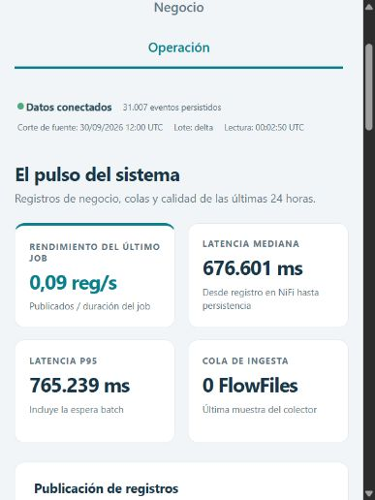
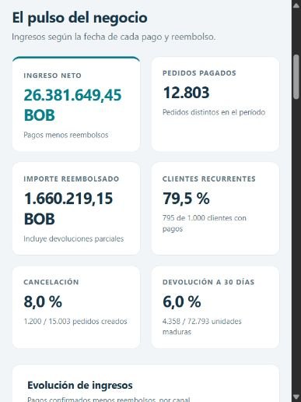
Dashboards de operación y negocio
Operación
Negocio
Lote publicado y estado del procesamiento
Latencia desde NiFi, incluida la espera del batch
Filtros de fechas, canal y categoría
Detalle de pedidos por selección
Seis tipos de gráfico y actualización automática. Ocho pruebas del dashboard aprobadas
Grupo A / LCD301 8/10
Notes:
Las capturas corresponden a la ejecución real del dashboard después del delta, con 31.007 eventos conectados e ingreso neto de 26.381.649,45 BOB. La vista operacional muestra publicación, rechazos separados de pendientes, duración de jobs y latencia persisted_at-ingested_at. ingested_at se asigna en UpdateAttribute de NiFi después de SplitJson. La latencia incluye espera del batch y procesamiento Spark, y excluye HTTP y colas anteriores a ese punto. Negocio presenta seis tipos de gráfico: líneas, barras, mapa de calor, dona, dispersión e histograma. Las barras expresan unidades netas y el histograma muestra importes de ticket, con sus unidades. Filtros de fechas, canal y categoría con detalle por selección. Refresco automático sujeto a publicación batch. Ocho pruebas unitarias del dashboard aprobaron. La integración final comprobó KPIs y filtros con datos reales, incluida la consulta de cancelaciones en quince pares canal/categoría. Fuente: 03_Visualizaciones/dashboard/ y 03_Visualizaciones/evidencias/dashboard_verification_final.json.

Slide 9
Demostración del recorrido completo
Paso | Acción | Criterio de aceptación
1 | Consultar REST y entregar CSV a NiFi | Dos fuentes presentes en el lote
2 | Ejecutar Spark y publicar en PostgreSQL | Conteos e importes reconciliados
3 | Repetir el lote inicial | Hechos e importes permanecen iguales
4 | Procesar los siete eventos del delta | Ingreso neto aumenta 280,00 BOB
5 | Filtrar y abrir un pedido en Dash | Detalle coincide con hechos persistidos
Pruebas de integración cotejadas con evidencias del laboratorio
Grupo A / LCD301 9/10
Notes:
Guion: iniciar servicios, ejecutar ingesta inicial, verificar calidad y publicación, repetir lote, ingresar delta y navegar dashboards. La actualización delta suma 380,00 BOB brutos y resta 100,00 de reembolso, para un incremento neto de 280,00 BOB. El pedido controlado con múltiples devoluciones y los eventos alrededor de límites mensuales conservan sus referencias. Fuente: data/source/expected.json, data/evidence/delta_run.json y data/evidence/database_verification_after_delta.json.

Slide 10
Resultados del laboratorio
Indicador | Lote inicial | Tras delta
Hechos publicados | 31.000 | 31.007
Pedidos pagados | 12.800 | 12.803
Ingresos brutos BOB | 28.041.488,60 | 28.041.868,60
Reembolsos BOB | 1.660.119,15 | 1.660.219,15
Ingresos netos BOB | 26.381.369,45 | 26.381.649,45
Las cinco capas entregan indicadores trazables por lote
Datos sintéticos. Ejecución Windows. Docker Compose tiene validación estática, sin ejecución
Grupo A / LCD301 10/10
Notes:
Importes calculados desde datos sintéticos válidos, semilla 301. Inicial: bruto 28.041.488,60 BOB, reembolso 1.660.119,15 BOB y neto 26.381.369,45 BOB. Tras delta: neto 26.381.649,45 BOB. Clientes recurrentes 795/1000 = 79,5%. Fuente: data/source/expected.json, data/evidence/database_verification_initial.json y data/evidence/database_verification_after_delta.json. Estado PostgreSQL: reconciliado con evidencia del laboratorio.

